Slide 1
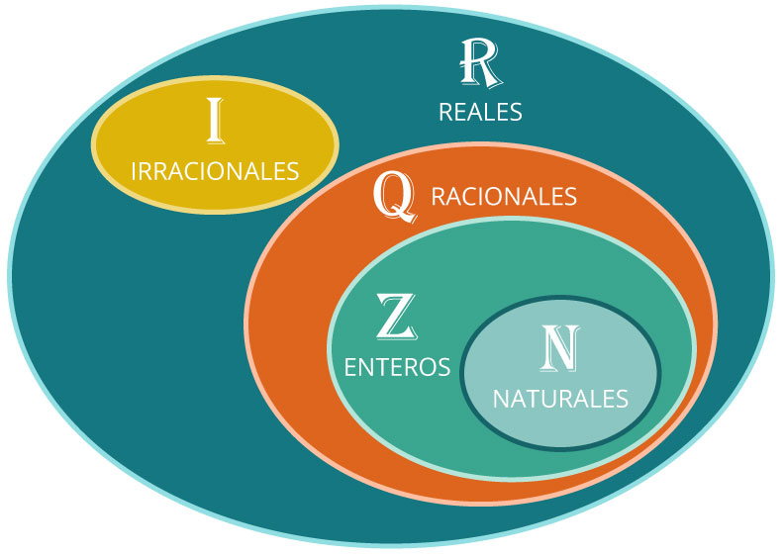
TAREA: Números reales propiedades operaciones y problemas de aplicación

Slide 2
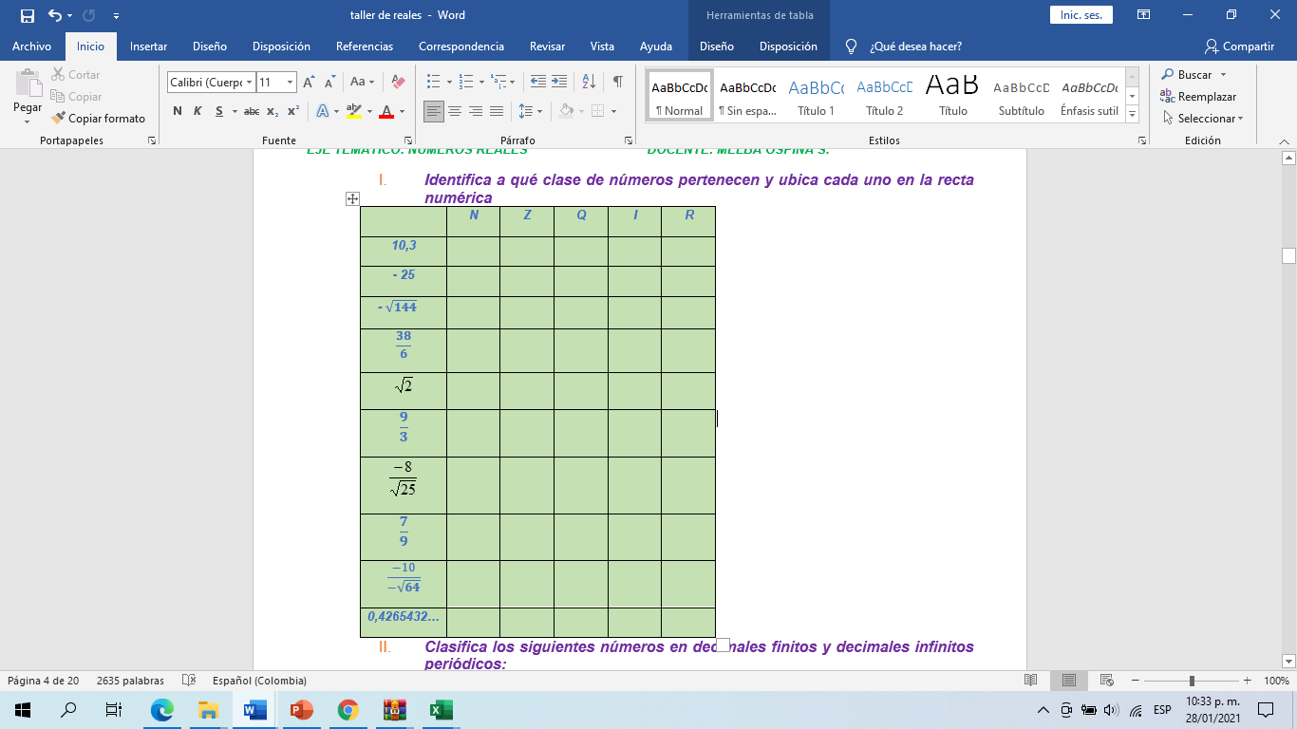
ACTIVIDAD No. 1: Identifica a qué clase de números pertenecen y ubica cada uno en la recta numérica

Slide 3
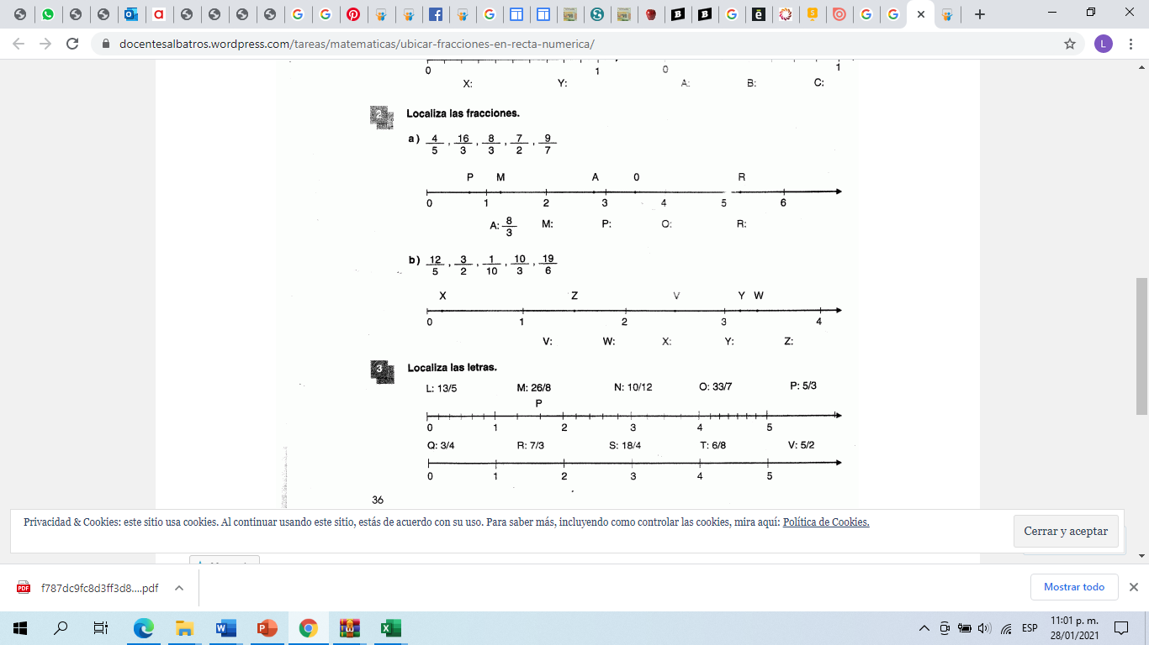
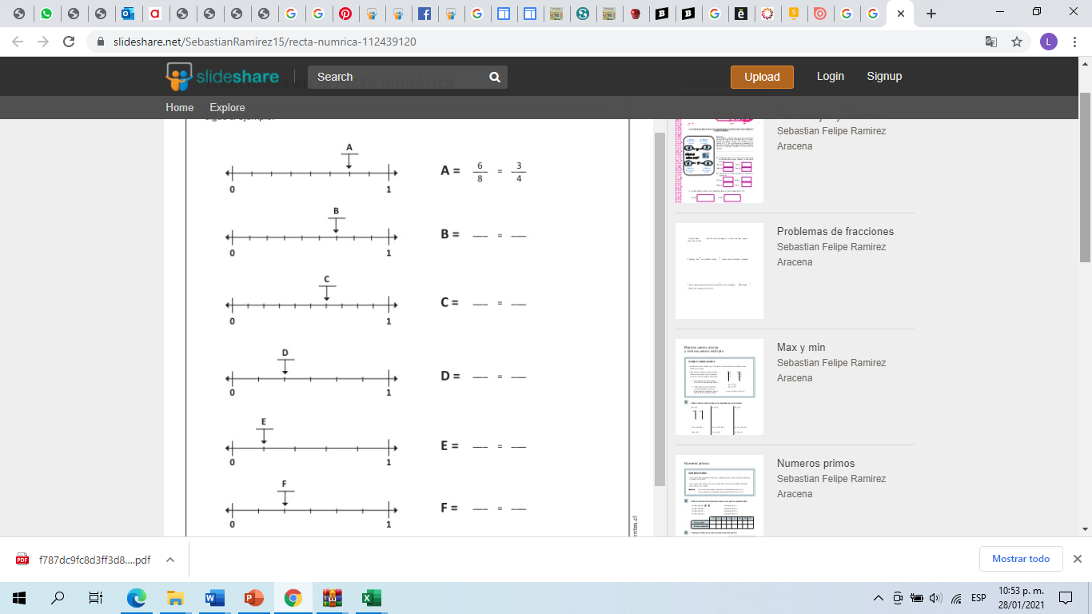
ACTIVIDAD No. 2: Identifica la fracción que señala la letra en cada recta numérica, si es necesario simplifica la fracción, siga el ejemplo

Slide 5
ACTIVIDAD No. 4: Clasifica los siguientes números en decimales finitos y decimales infinitos periódicos:
2/7 , 9/2, 5/4, 9/5, 21/2, 25/8 , 154/3 , 12/5 , 15/9 , 14/35 , 9/60 , 14/3

Slide 6
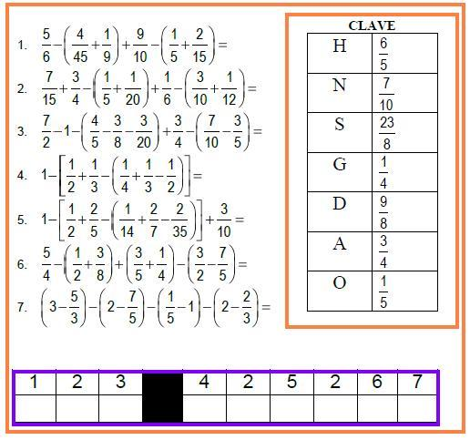
ACTIVIDAD No. 5: Resuelve las operaciones siguientes, busca la letra que corresponde al resultado y colócala en el sitio correspondiente al número de la pregunta. Así descubrirás el mensaje secreto:

Slide 7
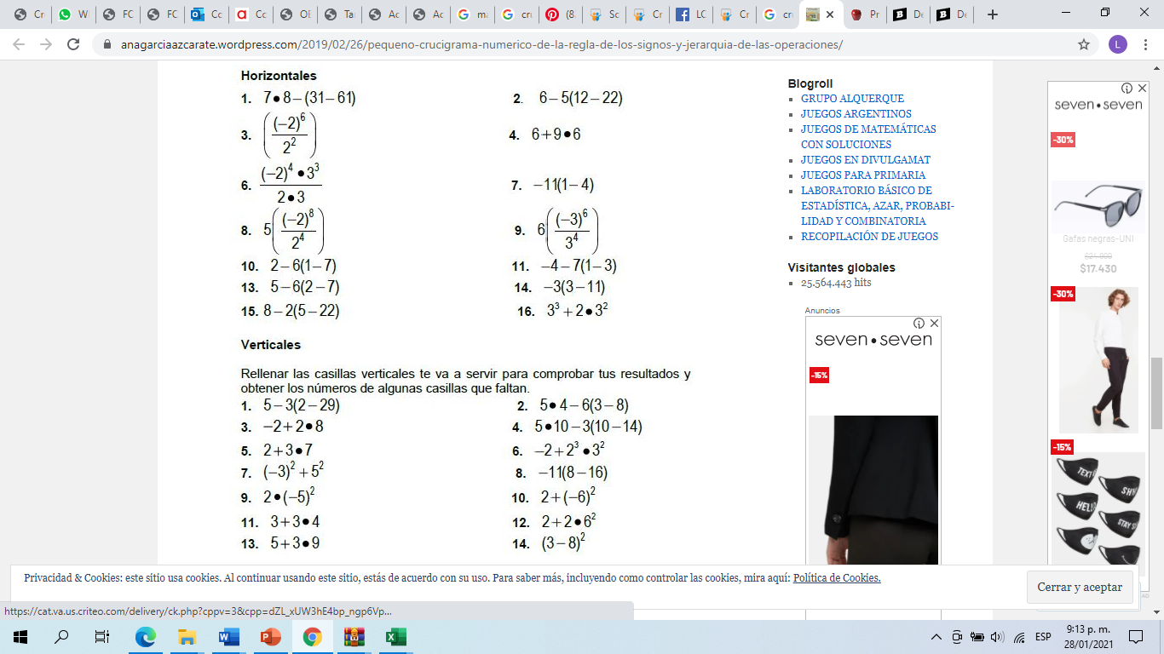
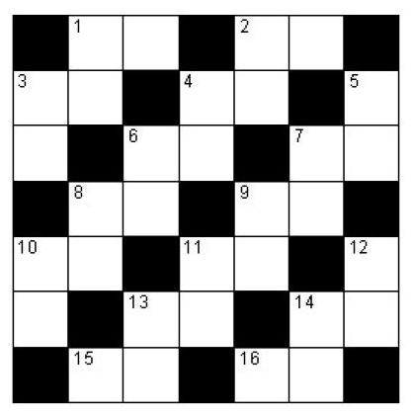
ACTIVIDAD No. 6: RELLENA ESTE CRUCIGRAMA, CALCULANDO LOS RESULTADOS DE LAS SIGUIENTES OPERACIONES

Slide 8
ACTIVIDAD No. 7: SELECCIÓN MULTIPLE CON UNICA RESPUESTA
En los siguientes enunciados escoja la respuesta correcta: (Donde es necesario realizar el procedimiento)
Número real que puede expresarse en la forma a/b, en donde a y b son enteros; y b diferente de 0
A. Irracional B. Decimal C. Racional D. Pi
2. Calcular: (2/3)(-5/8)
A. 1/24 B. - 1/24 C. – 5/12 D. - 2/5
3. El resultado de la potencia [ (3² x 3⁵)²]⁰ es:
A. 1 B. 914 C. 37 D. 3¹³
^{4.} El símbolo de los números racionales es:
A. Z B. Q C. R D. I
5. El conjunto que, además de contener los números naturales y el cero, también contiene los opuestos de los naturales, es el conjunto de los números:
A. Irracionales (I) B. Racionales (R) C. Enteros (Z) D. Naturales (N)

Slide 9
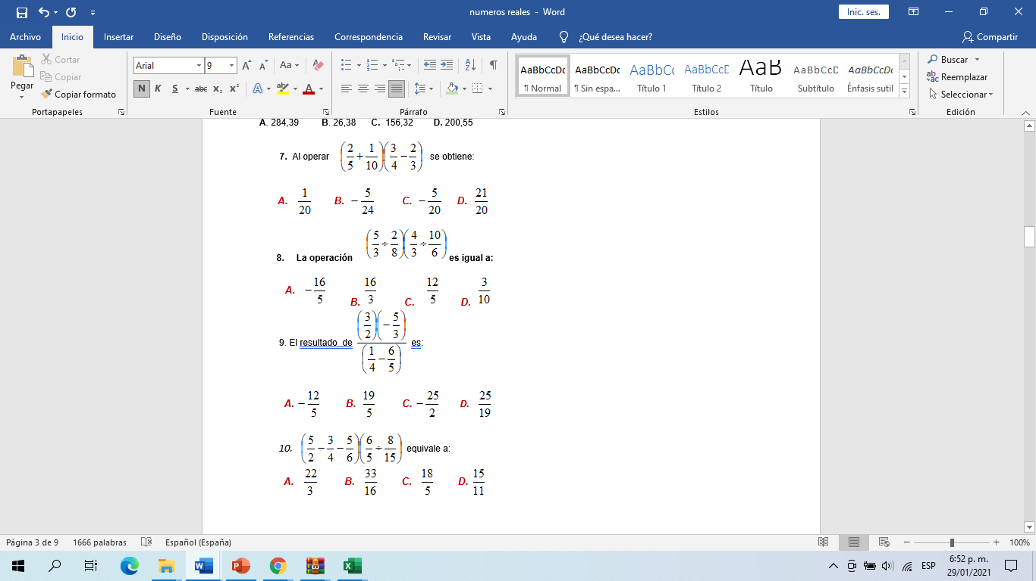
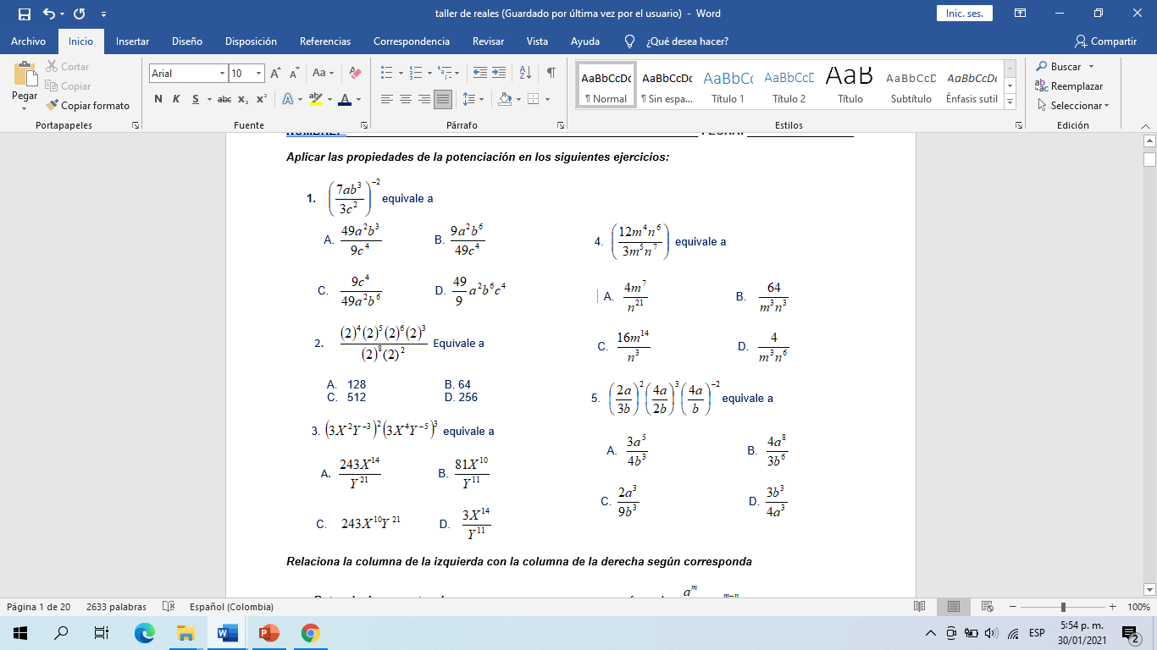
Aplicar las propiedades de la potenciación en los siguientes ejercicios:

Slide 10
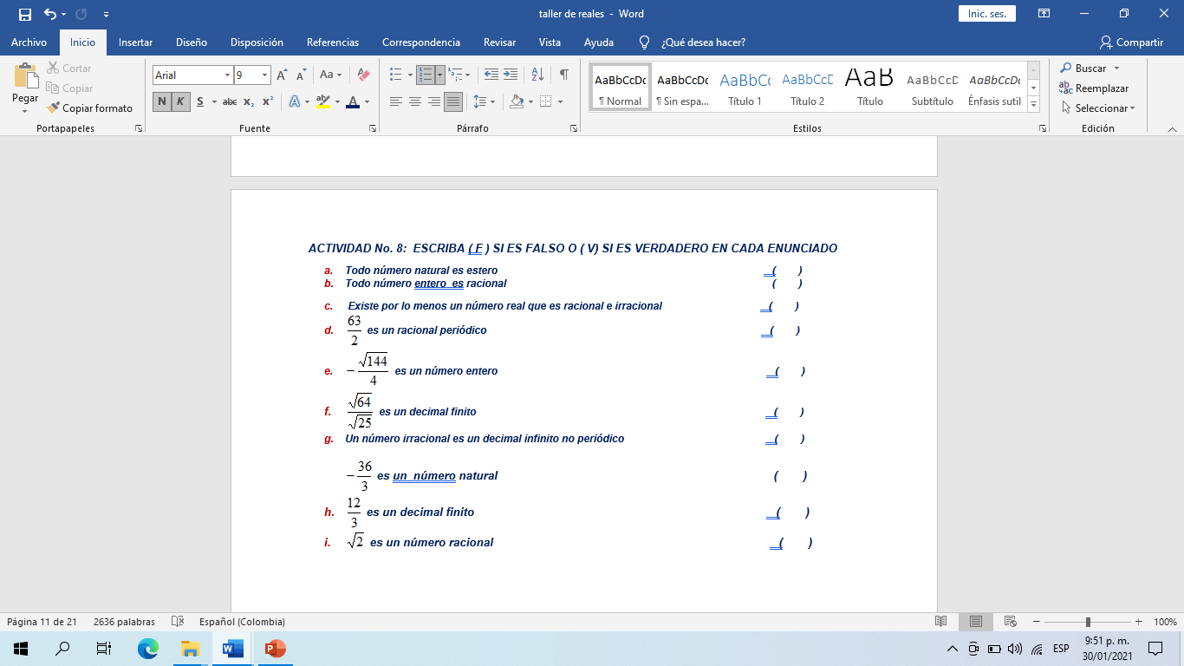
ACTIVIDAD No. 9: Del libro del Ministerio de Educación.
Página 13: Actividad de Aprendizaje Ejercicio 1
Página 17: Actividad de Aprendizaje Ejercicio 6
Página 19; Actividad de Aprendizaje Ejercicios 1 y 4
Página 21; Actividad de Aprendizaje Ejercicios 1, 2, 4, 5, 6 y 7
Problemas de aplicación a los números racionales: https://www.thatquiz.org/es/preview?c=yewo4142&s=ljwsrq

Slide 11
ACTIVIDAD No. 10: PROBLEMAS DE APLICACIÓN A LAS OPERACIONES CON NUMEROS REALES
1. Enrique deja una herencia para repartir entre sus tres hijos de la siguiente forma: la mitad a Ricardo, 2/5 a Rafael y el resto que son $8.000.000 a Luis. La herencia era de:
$60.000.000 B. $80.000.000
C. $90.000.000 D. $120.000.000
4. En una finca de 500 hectáreas se cultivan 3/20 de hectárea en naranjas, se construye una casa en 1/10 de la finca y el terreno que sobra de la finca se vende a $5.000.000 la hectárea ¿Cuál es el valor de la venta?
2. En las elecciones locales celebradas en un pueblo, 3/11 de los votos fueron para el partido A, 3/10 para el partido B, 5/14 para C y el resto para el partido D. El total de votos ha sido de 15 400. Calcular:
a. El número de votos obtenidos por cada partido.
b. El número de abstenciones sabiendo que el número de votantes representa 5/8 del censo electoral.
5. Jorge debe al banco los 5/8 de $16.000.000 y paga los ¾ de la deuda. ¿Cuánto debe aún?
$1.2000.000 B. $2.400.000
C. $2.500.000 D. $3.500.000
6. A una persona le preguntan cuánto pesa, responde: “La mitad de la cuarta parte de mi peso es igual a 10 kg”. ¿Cuánto pesa esa persona?
A. 60Kg B. 70Kg C. 80Kg D. 68Kg
Un ciclista recorre el primer día 2/5 de la distancia, el segundo día 1/6, el tercer día 1/12 y el cuarto día 1/4. ¿Qué fracción de distancia lleva recorrido?
A. 18/60 B. 9/10 C. 3/20 C. 7/8

Slide 12
7. Un recipiente está lleno de agua hasta los 4/5 de su capacidad. Se saca la mitad del agua que contiene. ¿Qué fracción de la capacidad del recipiente se ha sacado? Si la capacidad del recipiente es de 80 litros, ¿cuántos litros queden en el mismo?
11. Arturo cumple el día de hoy 95 años y su hijo Alberto tiene 1/3 de los 3/5 de su edad.
¿Cuál es la edad de Alberto?
12. Los 2/5 de los ingresos de una comunidad de vecinos se emplean en combustibles , 1/8 se emplean en electricidad, 1/12 en recogida de basura, ¼ en mantenimiento del edificio y el resto se emplea en limpieza ¿Qué fracción se emplea en limpieza?
8. Una máquina teje en un día 1/8 de una pieza de 96 metros. Al día siguiente teje los 2/7 de lo que quedó por tejer el día anterior. ¿Cuántos metros ha tejido en los dos días? ¿Qué parte de la pieza queda por tejer?
9. Una tormenta de granizo daña parte de la cosecha de esta primavera. En la finca de Juan 7 de cada 15 tomates están dañados y en la de Pedro 4 de cada 9. ¿ En qué huerta se han dañado más tomates?
PRUEBA SABER: POTENCIACIÓN
https://www.thatquiz.org/es/preview?c=aaymvj99&s=nevai9
https://www.thatquiz.org/es/preview?c=xym4by7x&s=ndk4vi
10. ¿Qué valor representa los 2/3 de 1/5 de 60?

